Slide 1

문서 규칙 점검기
사내 문서 작성 규칙 자동 점검 서비스
코드 판정 필수
AI 판정 권고
서비스 링크 hjaeho95.github.io/doc-rule-checker
AI의산업현장적용 중간평가 · 2026.10
검토 요청 · 승인 흐름
Notes:
문서 작성 규칙을 자동으로 점검하는 서비스 프로토타입 발표. 형식 규칙은 코드가 판정해 필수로, 문맥 규칙은 AI가 판정해 권고로 구분하는 것이 핵심. 서비스 링크에서 바로 체험 가능.

Slide 2



문서 검토 시간이 형식 지적에 소모됨
01 해결하려는 문제
형식 지적에 검토 시간 소모
현재
형식 지적 ↔ 수정 반복
파일명·날짜·문체 같은 형식 코멘트가 반복되고 정작 내용 검토는 뒤로 밀림
작성
검토자 형식 지적
수정
재검토
검토자마다 다른 기준
같은 규칙도 검토자에 따라 지적 여부가 달라 작성자가 기준을 예측하기 어려움
목표
검토자는 내용에 집중
규칙의 이유를 모름
작성
자동 점검·수정
검토 요청
내용 검토
왜 지켜야 하는지 모르는 규칙은 납득이 안 되어 같은 위반이 반복됨
Notes:
검토 회의에서 파일명, 날짜, 문체 같은 형식 지적에 시간이 많이 쓰이고 내용 검토가 부족해지는 문제에서 출발. 기준이 검토자마다 다르고, 규칙의 이유를 모르니 같은 위반이 반복됨. 목표는 형식은 자동 점검으로 처리하고 검토자는 내용에 집중하는 구조.

Slide 3




형식은 코드가, 문맥은 AI가 점검
01 서비스 개요
코드 판정
판정 상태
필수
파일명·날짜·절 구조·번호 등 정규식으로 확정 판정
필수 1건 이상
보완 필요
문서 입력
본문 붙여넣기 + 파일명
AI 판정
필수 0건
검토 요청 가능
권고
문체·문장 분리·이유 충분성 등 문맥 판단
핵심 설계 원칙
규칙 9개
AI 오판이 검토 요청을 막지 않도록 AI 판정은 "권고"로만 분류. 확정 판정이 가능한 형식 규칙만 "필수"로 검토 요청을 차단
공통 6 · 회의록 1 · 절차서 2
규칙마다 판정 주체·심각도·존재 이유 명시
Notes:
문서를 붙여넣으면 두 갈래로 점검. 파일명 형식, 날짜 일치, 문서 이력 절처럼 코드로 확정 판정할 수 있는 규칙은 필수. 문체, 결정 이유의 충분성처럼 문맥 판단이 필요한 규칙은 AI가 판정하고 권고로만 분류. AI가 틀려도 검토 요청이 막히지 않게 하는 것이 핵심 설계.

Slide 4






작성부터 승인까지 6가지 기능
02 주요 기능
작성자
작성자
작성자
1. 규칙 점검
2. 수정안 제시·적용
3. 수정본 미리보기
9개 규칙 자동 판정. 위반 위치(절·행)와 근거 조항 표시
필수는 "적용" 한 번에 자동 수정, 권고는 수락·거부 선택
원본 대비 변경 줄 비교(삭제·추가), 텍스트 다운로드
작성자
검토자
공통
4. 검토 요청
5. 검토·승인
6. 규칙 질의
필수 0건일 때만 활성. 검토자 지정·요청 메모·알림
거부한 권고까지 함께 확인. 승인 시 문서목록 자동 등록
"이 규칙 왜 있어?" 질문에 근거 규칙과 함께 답변
Notes:
기능은 6가지. 작성자는 점검, 수정안 적용, 수정본 확인, 검토 요청까지. 검토 요청 버튼은 필수 위반이 0건일 때만 켜짐. 검토자는 작성자가 거부한 권고 항목까지 함께 보고 승인 또는 반려. 규칙 질의는 누구나 사용.

Slide 5

작성자와 검토자, 두 역할의 흐름
02 사용자 이용 흐름
문서 입력
점검 결과 확인
수정·재점검
검토 요청
작성자
반려 사유 전달
요청 알림
검토함 확인
승인 / 반려
문서목록 등록
검토자
로그인 없이 상단 역할 전환(작성자 / 검토자)으로 두 화면 모두 시연. 상태는 브라우저에 저장되어 새로고침 후에도 유지
Notes:
작성자는 문서를 입력하고 결과를 확인해 수정과 재점검을 반복. 필수 0건이 되면 검토 요청. 검토자는 검토함에서 확인 후 승인하면 문서목록에 자동 등록, 반려하면 사유가 작성자에게 전달되어 다시 수정 단계로 돌아감. 시연에서는 상단 버튼으로 역할을 바꿔 두 화면을 모두 보여줌.

Slide 6
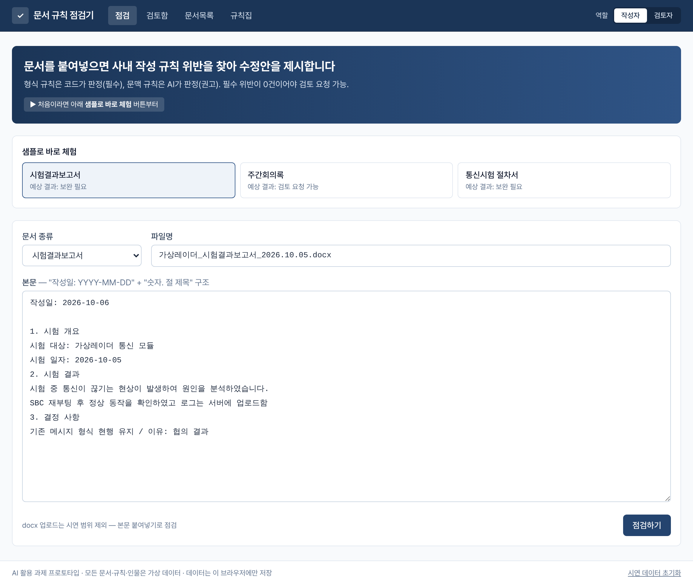
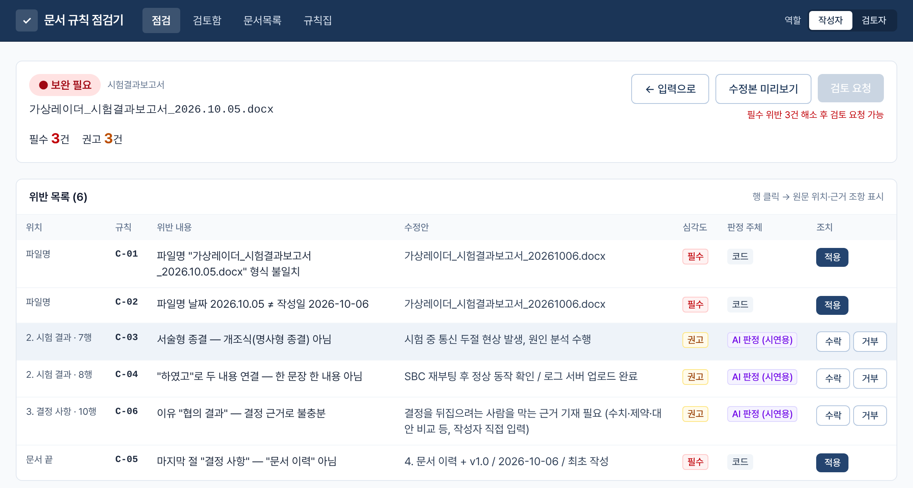
보고서 샘플 입력 → 필수 3건 · 권고 3건
03 화면 ① 입력 → 결과
입력
시험결과보고서 샘플 (파일명 날짜 2026.10.05, 본문 작성일 2026-10-06)
출력
보완 필요 필수 3: C-01 파일명 형식 · C-02 날짜 불일치 · C-05 문서 이력 없음 / 권고 3: C-03 서술형 · C-04 두 내용 연결 · C-06 이유 불충분
Notes:
보고서 샘플을 불러와 점검. 파일명 날짜가 시험일 10월 5일로 되어 있고 작성일은 10월 6일이라 C-02 위반. 문서 이력 절도 없어 필수 3건. 서술형 문장, 두 내용 연결, 협의 결과라는 이유는 AI 판정으로 권고 3건. 행을 누르면 원문 위치와 근거 조항이 표시됨.

Slide 7
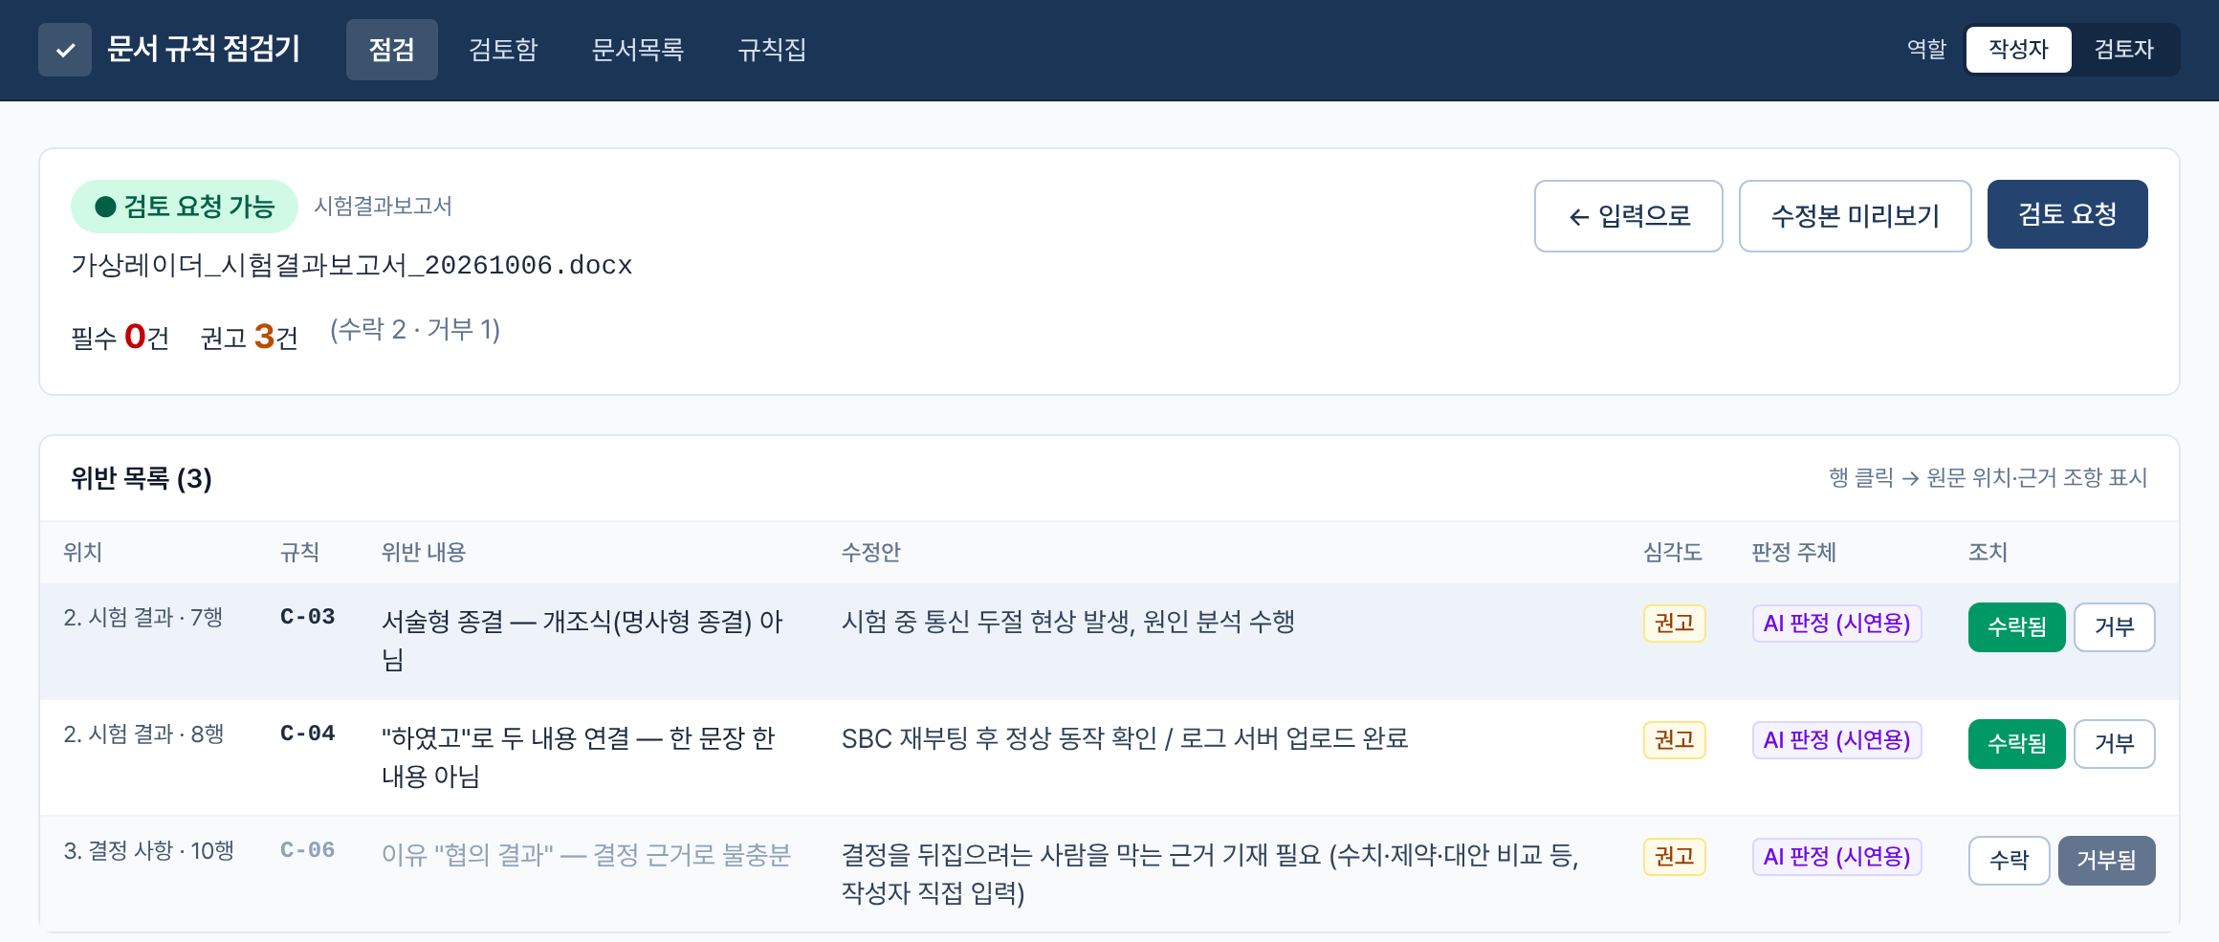
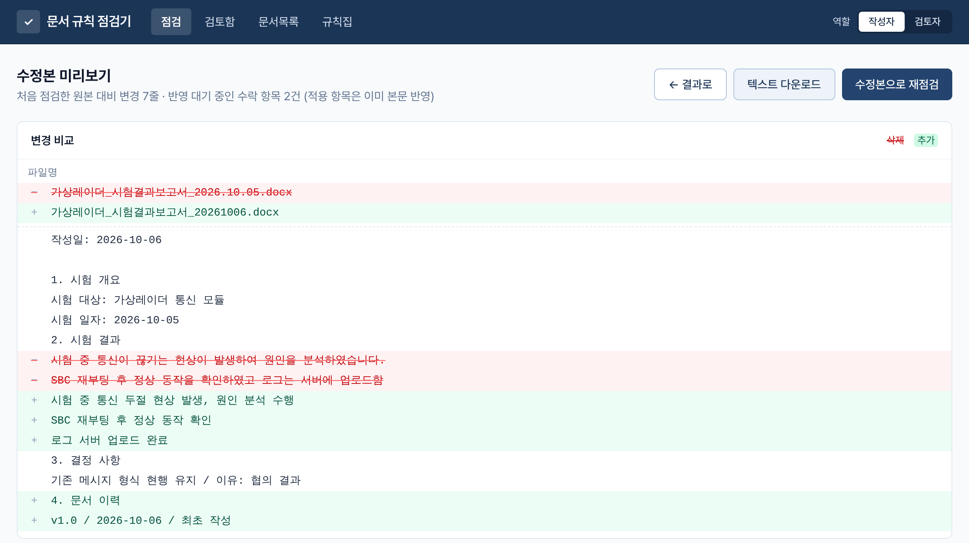
"적용" 2번 → 필수 0건, 검토 요청 가능
03 화면 ② 수정 → 재점검
3
→
0
출력
수정본 변경 7줄 — 파일명 날짜 교체, 문장 개조식·분리, 문서 이력 추가
파일명만 고쳐도 C-01·C-02 동시 해소. 문서 이력 절은 템플릿 자동 추가
필수 위반
입력
C-01·C-05 "적용", C-03·C-04 수락, C-06 거부(이유 유지)
Notes:
필수 위반의 적용 버튼을 누르면 즉시 본문이 고쳐지고 재점검됨. 파일명 하나만 고쳐도 C-01과 C-02가 같이 사라짐. 권고는 수락하거나 거부할 수 있고, 수정본 미리보기에서 원본 대비 변경 줄을 빨강·초록으로 확인. 필수 0건이 되어 검토 요청 버튼이 활성화.

Slide 8
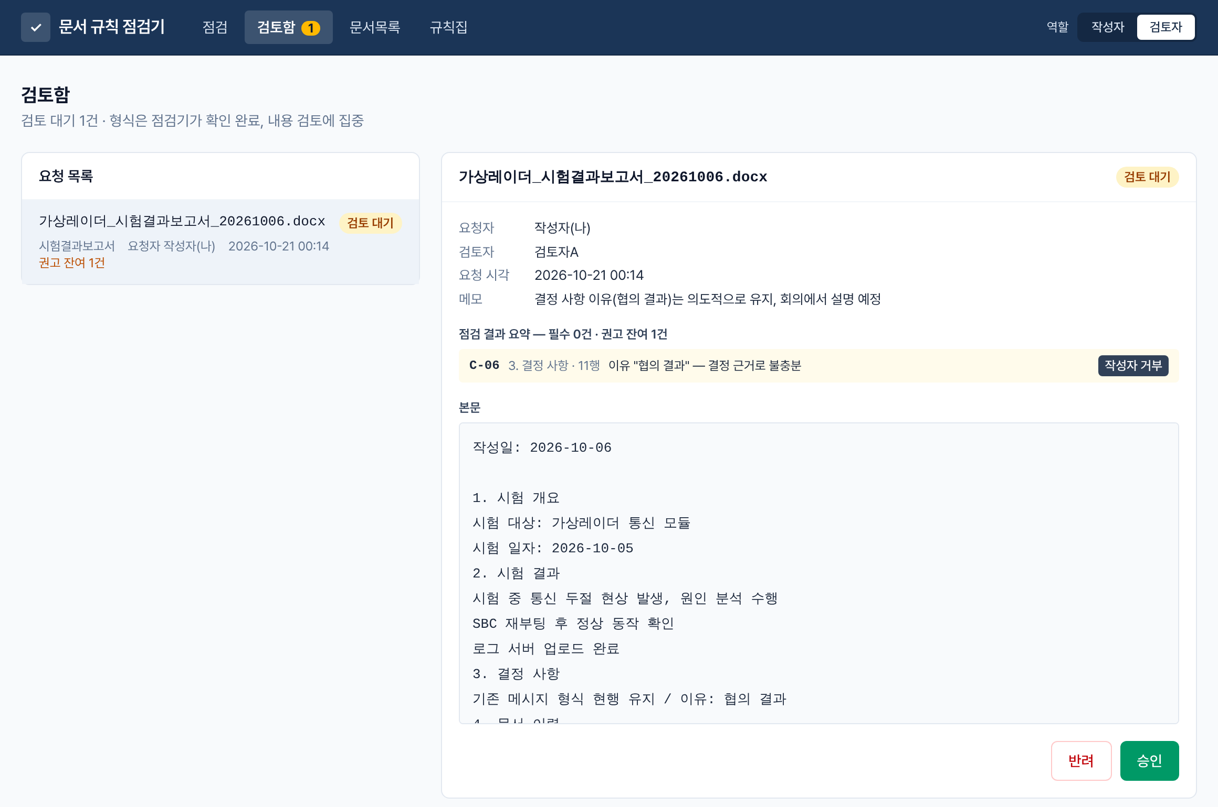
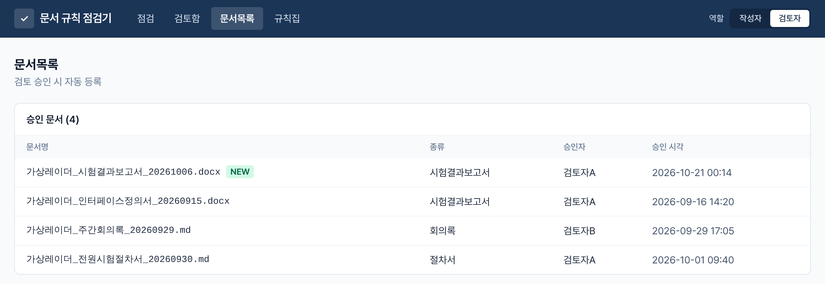
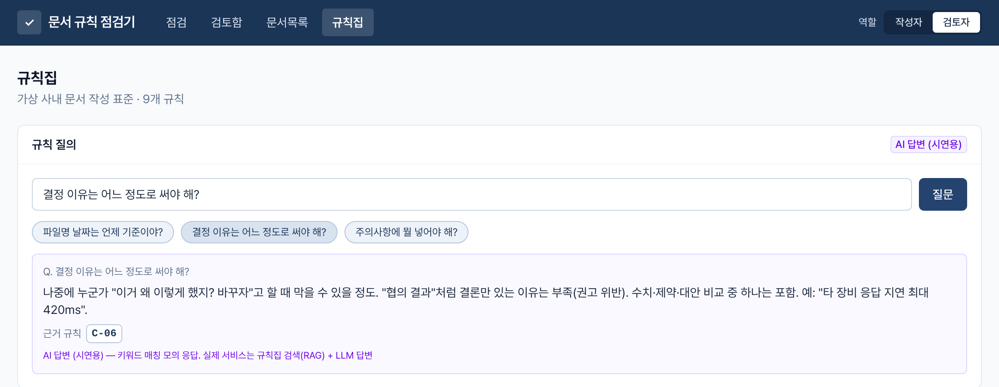
검토 요청 → 승인 → 문서목록 자동 등록
03 화면 ③ 검토 → 등록
출력 승인 즉시 문서목록 등록 (NEW 표시)
출력
검토자 화면: 필수 0건 확인 + 작성자가 거부한 권고(C-06)를 함께 표시해 내용 판단에 집중
규칙 질의 질문 → 근거 규칙(C-06)과 함께 답변 (시연용)
Notes:
검토자로 전환하면 검토함에 요청이 도착. 필수 0건은 이미 보장되므로 검토자는 작성자가 거부한 권고 항목과 내용만 판단. 승인하면 문서목록에 바로 등록. 규칙집에서는 결정 이유는 어느 정도로 써야 하는지 같은 질문에 근거 규칙과 함께 답변.

Slide 9



품질과 보안 기준으로 모델 후보 비교
04 AI 모델 후보
상용 LLM API
사내 구축형 오픈소스 LLM
예: Claude, GPT 계열
예: Llama, Qwen 계열
한국어 문맥 판정
높은 품질 기대. 프롬프트만으로 시작 가능
모델·튜닝 수준에 따라 편차 큼
문서 보안
문서 외부 전송 → 기업 계약·보안 검토 필요
사내망 처리. 외부 유출 없음
초기 구축
낮음 — API 키 발급 후 바로 연동
높음 — GPU 서버·운영 인력 필요
운영 비용
사용량 비례 과금
서버 고정비 중심
적합 단계
시범 운영·품질 검증
전사 확산·보안 요구 높을 때
추천 시범 단계는 상용 API로 판정 품질 검증 → 확산 시 회사 보안 정책에 따라 사내 모델 전환 검토. 공통으로 규칙 검색용 임베딩 모델 + 벡터 DB 사용
Notes:
AI 모델은 두 갈래로 검토. 상용 API는 한국어 문맥 판단 품질이 좋고 바로 연동할 수 있지만 문서가 외부로 나가므로 기업 계약과 보안 검토가 필요. 사내 구축형은 보안은 확실하지만 GPU 서버와 운영 인력이 필요. 시범은 상용 API로 품질을 검증하고, 확산 단계에서 보안 정책에 맞춰 결정하는 단계적 접근 제안.

Slide 10




규칙집 검색(RAG) + LLM으로 문맥 규칙 판정
04 AI 활용 방안 · 향후 계획
문서 입력
규칙 검색 (RAG)
LLM 판정
코드 검증
화면 표시
절 단위로 분할
절 내용과 관련된 규칙 원문 검색
위치·규칙 ID·수정안을 정해진 형식으로 출력
형식 확인 후 "권고"로만 표시
근거 조항과 함께 위반 목록 제공
AI 적용 규칙: C-03 개조식 · C-04 한 문장 한 내용 · C-06 이유 충분성 · M-01 기한 구체성 · P-02 주의사항 적합성 + 규칙 질의 답변
AI 활용 원칙
현재 시연판 → 향후 계획
AI 판정은 권고만 — 검토 요청 차단 없음
결정 이유는 AI가 생성하지 않음 — 작성자 직접 입력
모든 판정에 근거 규칙 원문 함께 제시
패턴 매칭 모의 판정 → 실제 LLM 연동
브라우저 저장 → 백엔드·DB·사내 로그인
고정 규칙 9개 → 회사별 규칙집 등록
Notes:
실제 서비스에서는 문서를 절 단위로 나누고, 관련 규칙을 규칙집에서 검색한 뒤 LLM이 판정. 출력은 정해진 형식으로 받아 코드가 한 번 더 검증하고 권고로만 표시. 결정 이유처럼 사람이 책임질 내용은 AI가 대신 쓰지 않음. 현재 시연판은 패턴 매칭으로 이 흐름을 흉내 낸 것이고, 다음 단계는 LLM 연동, 백엔드, 회사별 규칙집.

